Slide 1

Применение нейросетей для расчета эффективного коэффициента упругости керна
Выполнили: Басаргин Константин и Фирсов Сергей
Научные руководители
Сивцев Петр Васильевич и Терехов Кирилл Михайлович

Slide 2

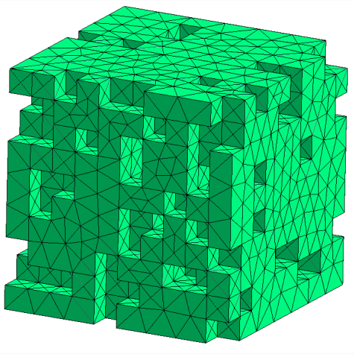
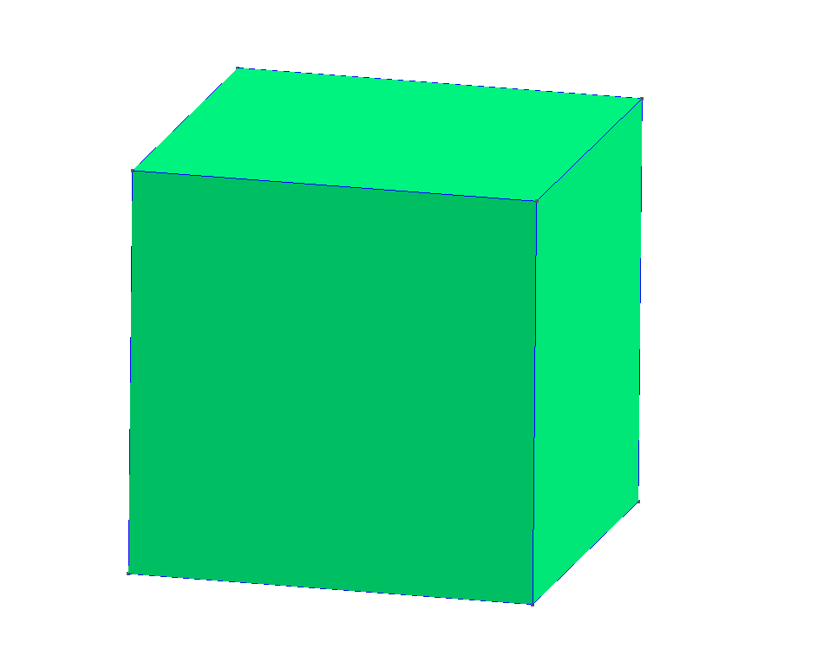
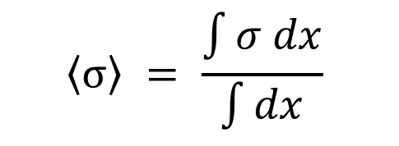
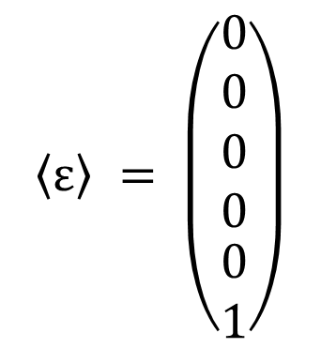
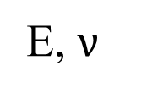
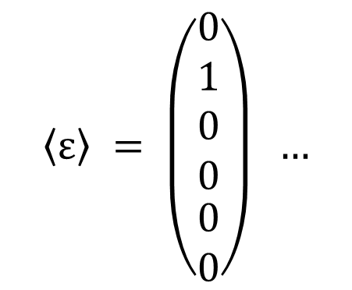
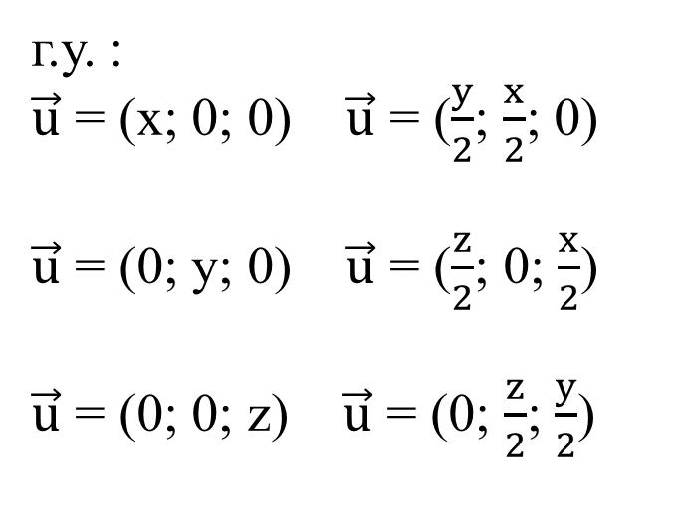
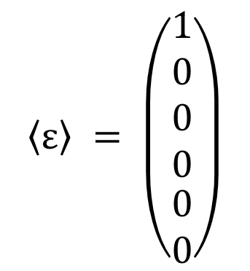


Постановка задачи
Метод численного усреднения:
$$C^{∗}$$
$$\left\langle σ\right\rangle = \frac{\int{σ dx}}{\int{dx}}$$
E, $ν$
$$\left\langle σ\right\rangle = \left\langle Cε\right\rangle =C^{∗}\left\langle ε\right\rangle$$
г.у. :
$\vec{u}$ = (x; 0; 0) $\vec{u}$ = ($\frac{y}{2}$; $\frac{x}{2}$; 0)
$\vec{u}$ = (0; y; 0) $\vec{u}$ = ($\frac{z}{2}$; 0; $\frac{x}{2}$)
$\vec{u}$ = (0; 0; z) $\vec{u}$ = (0; $\frac{z}{2}$; $\frac{y}{2}$)
$$\left\langle ε\right\rangle = \left(\begin{matrix}1 \\ 0 \\ 0 \\ 0 \\ \begin{aligned}0 \\ 0\end{aligned}\end{matrix}\right)$$
$$\left\langle ε\right\rangle = \left(\begin{matrix}0 \\ 1 \\ 0 \\ 0 \\ \begin{aligned}0 \\ 0\end{aligned}\end{matrix}\right) …$$
$$\left\langle ε\right\rangle = \left(\begin{matrix}0 \\ 0 \\ 0 \\ 0 \\ \begin{aligned}0 \\ 1\end{aligned}\end{matrix}\right)$$
[1] Захаров П. Е., Сивцев П. В. Численный расчет эффективного коэффициента в задаче линейной упругости композитного материала //Математические заметки СВФУ. – 2017. – Т. 24. – №. 2. – С. 75-84.

Slide 3

Цель и задачи
Цель:
Определение коэффициентов тензора упругости с использованием нейронных сетей
Задачи:
Подготовить набор данных с использованием метода численного усреднения;
Разработать и обучить нейронную сеть;
Провести оценку эффективности нейросетевого подхода;

Slide 4
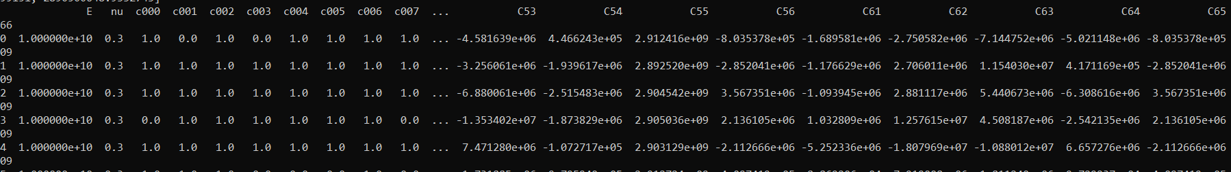
Получение данных через численное усреднение
Solver.py
Generator.py
Последовательно решаем краевую задачу Дирихле
Возвращаем эффективный тензор упругости
Создаём таблицу
Сэмплируем сетки
Переводим их в ->msh->xml
Прогоняем через солвер
Записываем результаты

Slide 5

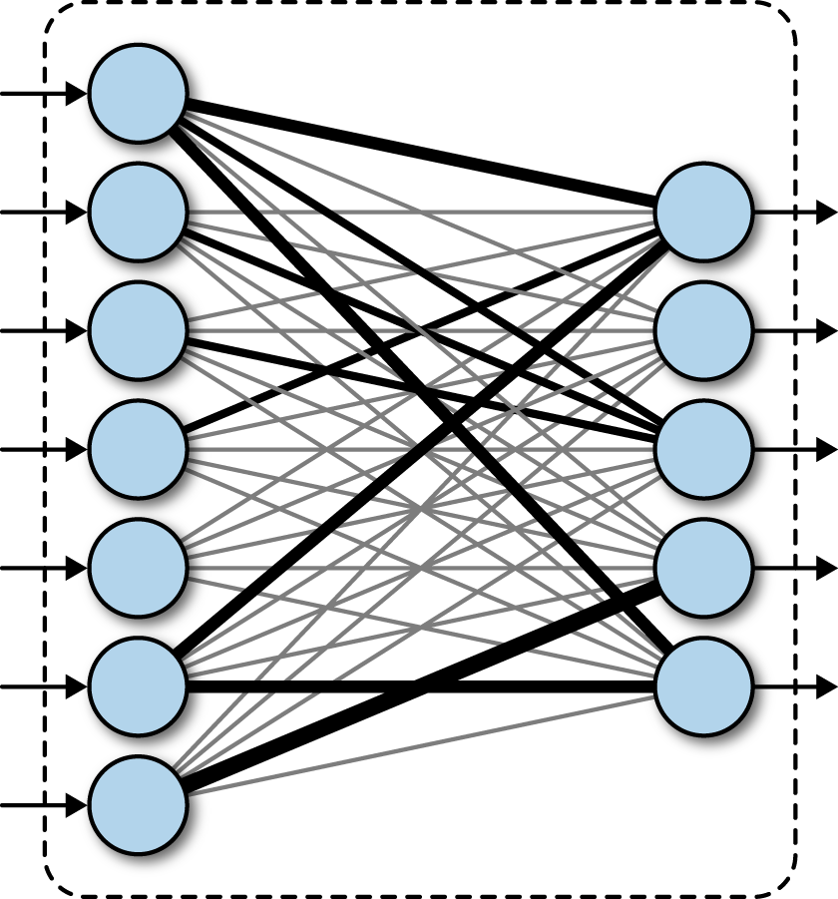








Реализация нейросети
Fully connected NN
Скрытые слои:
Dense
Dropout
Входной вектор размерности 1000
Выход размерности 36
$$x_{1}$$
$$x_{2}$$
$$C_{1}$$
$$.$$
$$.$$
$$.$$
$$.$$
$$C_{2}$$
$$.$$
$$.$$
$$.$$
$$.$$
$$C_{36}$$
$$x_{n}$$

Slide 6
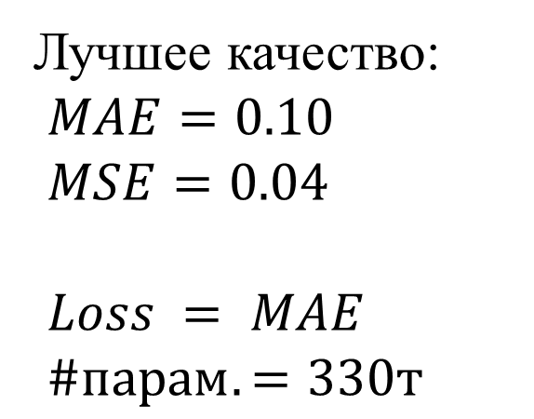
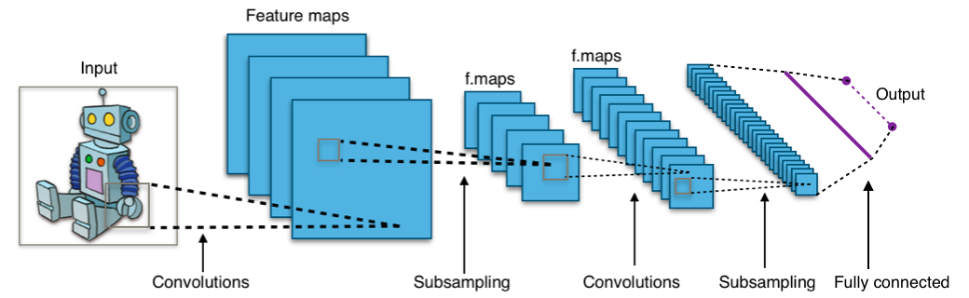
Реализация нейросети
Скрытые слои:
Convolution-3D
MaxPooling3D
Dense
Dropout
Входной вектор размерности 10x10x10
Выход размерности 36
3D-CNN

Slide 7


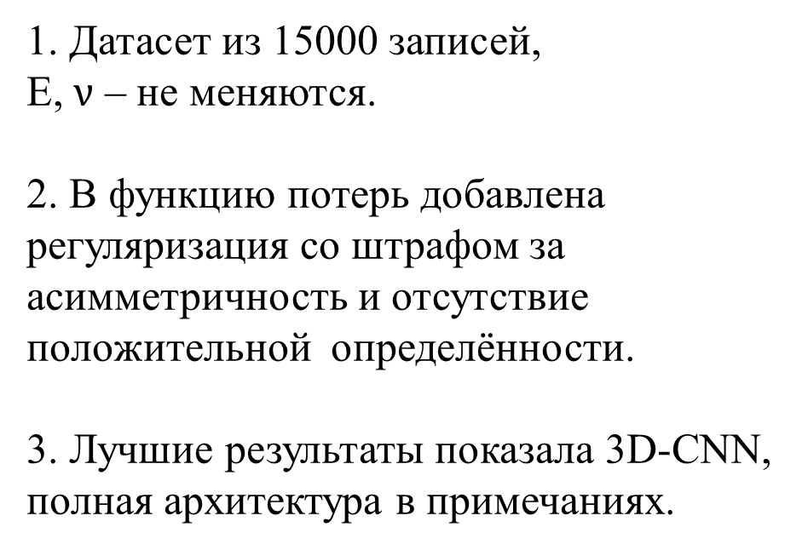
Итоговые параметры
1. Датасет из 15000 записей, E, $ν$ – не меняются.
2. В функцию потерь добавлена регуляризация со штрафом за асимметричность и отсутствие положительной определённости.
3. Лучшие результаты показала 3D-CNN, полная архитектура в примечаниях.
Используемые метрики:
$MAE= \frac{1}{N} \sum_{i}{ \left|y_{i}−{\hat{y}}_{i}\right|}$
$MSE= \frac{1}{N} \sum_{i}{{ (y_{i}−{\hat{y}}_{i})}^{2}}$
$$Loss=MAE\left(y_{true}​,y_{pred}​\right)+α_{sym}⋅{\left\|S − S^{T}\right\|}^{2}+α_{pd}​⋅max⁡(0,−λ_{min}​)$$
* $α_{sym}= α_{pd}=0.1$ – коэффициенты регуляризации

Slide 8
Результаты
 | 3D-CNN |  | F.c. NN | Метод усреднения
MAE, MSE * | (0.13 , 0.051) | (0.10 , 0.042) | (0.12 , 0.055) | -
# параметров | 70 т. | 330 т. | 180 т. | 300 т.
Время обработки** | << 1 c | << 1 c | << 1 c | ~5 c
* $Loss = MAE +regularization ,$ ** $\text{на инференсе (на }\text{1 }\text{керн}\text{)}$

Slide 9
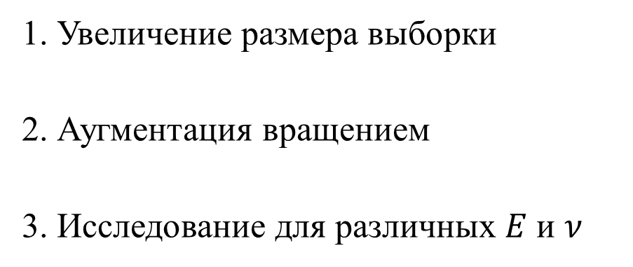
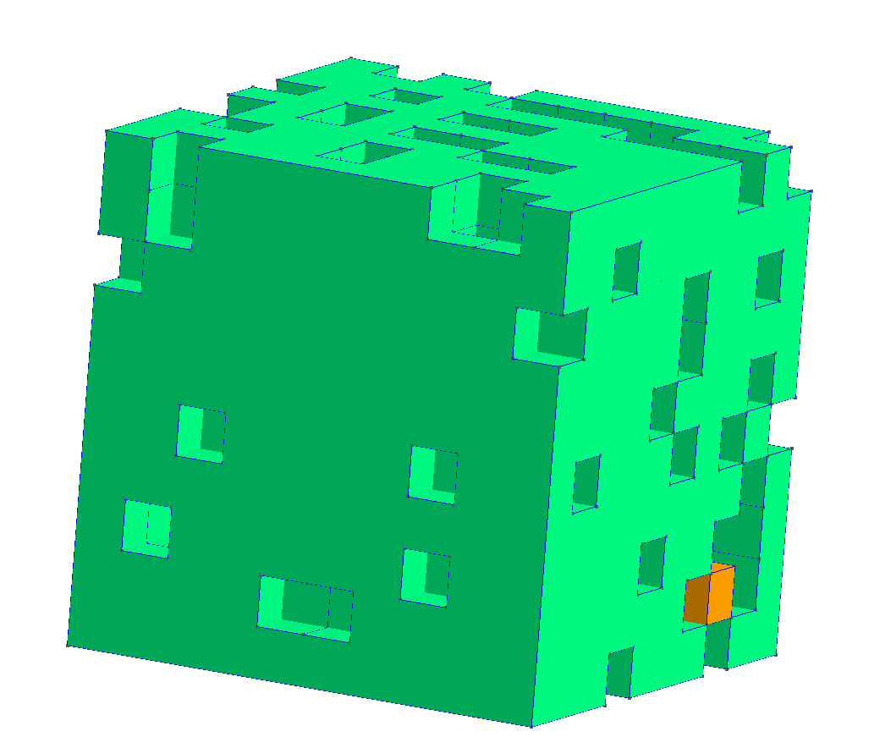
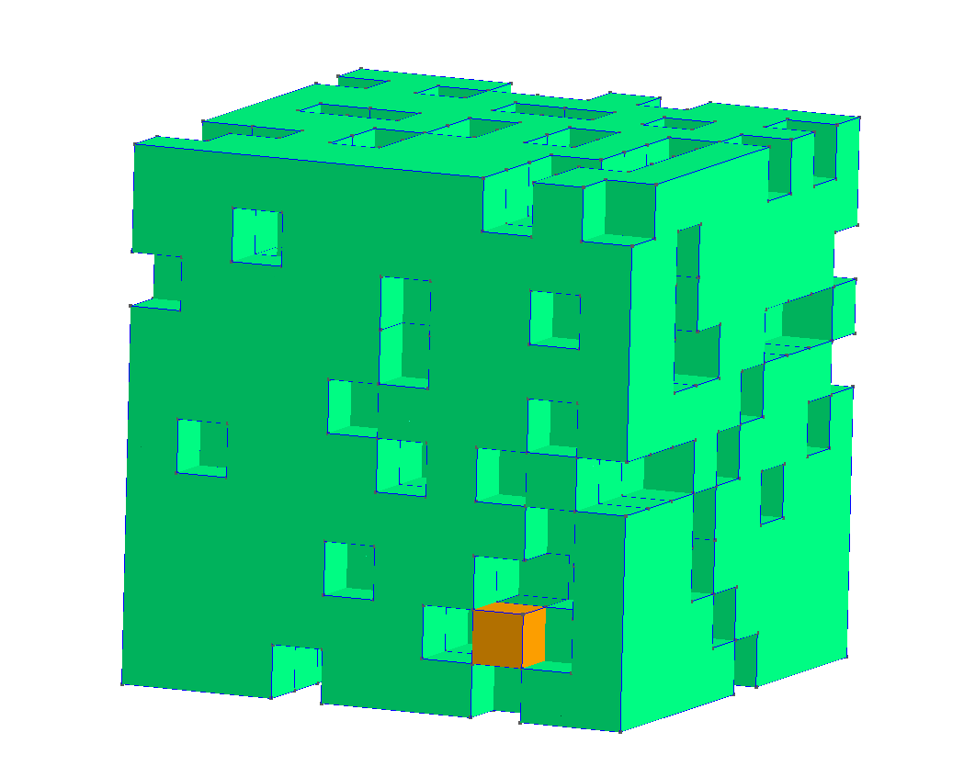
Дальнейшие улучшения
1. Увеличение размера выборки
2. Аугментация вращением
3. Исследование для различных $E$ и $ν$

Slide 10

Спасибо за внимание!

Slide 11
Применение нейросетей для расчета эффективного коэффициента упругости керна
Выполнили: Басаргин Константин и Фирсов Сергей
Научные руководители
Сивцев Петр Васильевич и Терехов Кирилл Михайлович

Slide 12
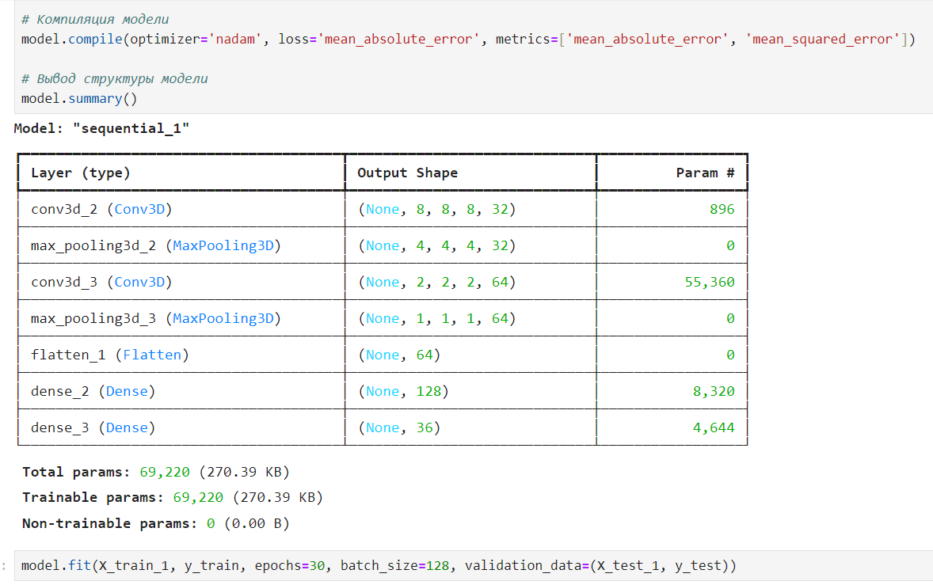
Примечание
Total params: 69,220 (2700 КB)
MAE: 0.132 MSE: 0.051

Slide 13
Примечание
Conv3D (filters=32, kernel_size=3, activation='elu’) x2
MaxPooling3D
Dropout (0.2),
Flatten
Dense (units=256, activation='elu’),
Dropout (0.2)
Dense (units=128, activation='elu’)
Dropout (0.2)
Dense (units=64, activation='elu’)
Dropout (0.2),
Dense (units=21) # Выходной слой для регрессии, 21 число
3 раза, увеличивая в 2 раза количество фильтров
Total params: 335,797 (1.28 MB)
MAE: 0.10 MSE: 0.042

Slide 14
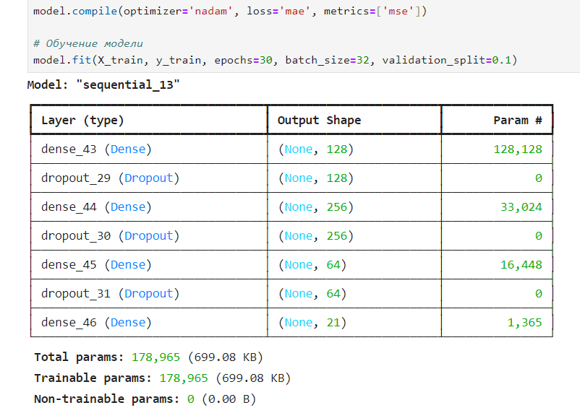
Примечание
Total params: 178,965 (700 KB)
MAE: 0.12 MSE: 0.055

